Slide 1

PV-Modulportal
FH-Bielefeld, Campus Minden WS19/20
Rüffer, Vorwerk, Withöft, Zolkin

Slide 2
Inhaltsverzeichnis
Projektbeschreibung
Vorstellung der Gruppenmitglieder und ihre Aufgaben
Theoretische Grundlagen
Konzeptionelle Arbeiten
SW-Architektur
Code-Implementierungsdetails
Demonstration der Software
Ausblick, Fazit

Slide 3
Projektbeschreibung

Slide 4
Projektbeschreibung
PV-Modulportal zum Vergleichen von Kennlinien
Erfassen
Vergleichen
Statistiken
Diskussionen
Downloads
Übersichtsseite
Detailseite
Suche
Uploadseite
Nach Planung noch ausstehend

Slide 5
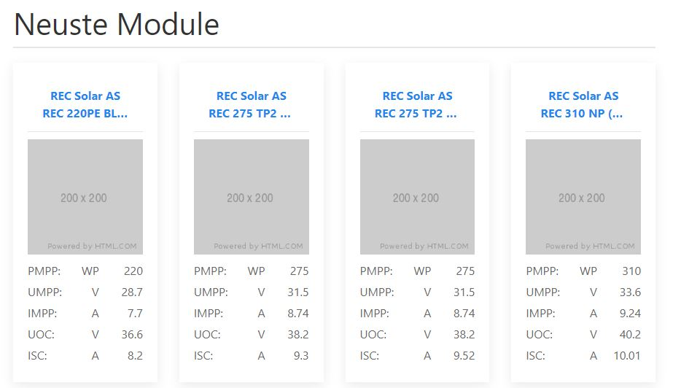
Übersichtsseite
Übersicht nach:
Neuste
Am meisten gesucht
Am meisten kommentiert

Slide 6
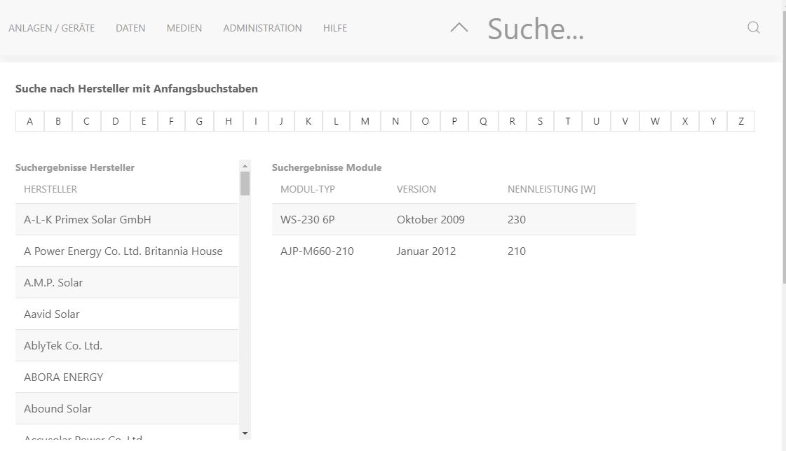
Suche
Suche nach Hersteller über Alphabetleiste
Volltextsuche nach Modulnamen und Hersteller

Slide 7
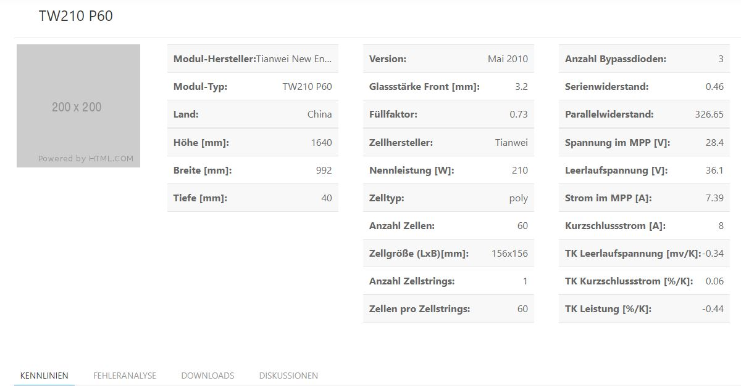
Detailseite
Detaillierte Informationen
Kennlinien
Fehleranalyse
Downloads
Diskussionen

Slide 8
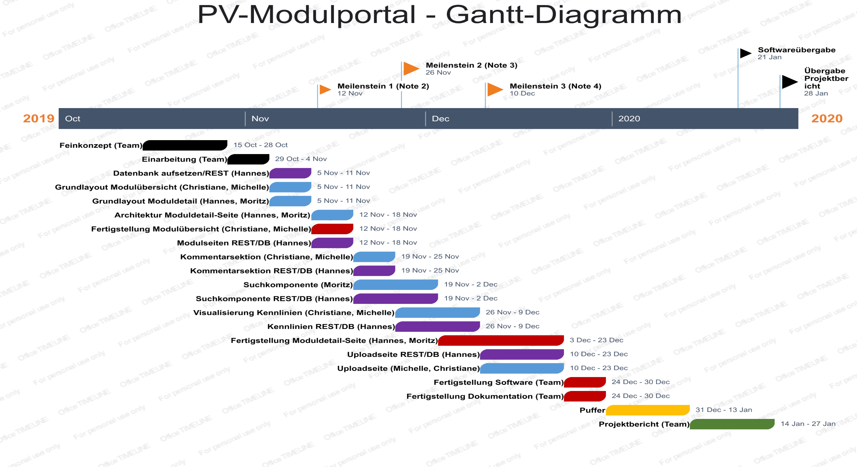

Slide 9
Vorstellung der Gruppe

Slide 10
Theoretische Grundlagen

Slide 11
Theoretische Grundlagen - Begriffe
Kennlinien
Abbildung von anliegender Spannung zu Stromstärke
Messbar durch z.B. kontinuierliche Änderung eines Widerstandes und Messung der Spannung / Stromstärke
Verschiedene Arten
Hellkennlinien
Gemessen unter normalen Bedingungen (25°C, 1000W/m² Einstrahlung, 1.5 AM)
Dunkelkennlinien
Gemessen ohne Einstrahlung (0W/m²)
MPP – Maximum-Power-Point
Punkt (Spannung x Stromstärke) der höchsten Effizienz
UL – Leerlaufspannung
Spannung bei Einstrahlung und keiner Verbindung von den Polen
Kein Stromfluss
Ik – Kurzschlussstrom
Stromfluss bei Kurzschluss zwischen den Polen
Keine Spannung

Slide 12
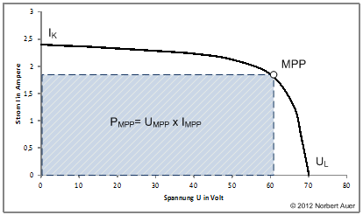
Theoretische Grundlagen - Hellkennlinien
Eine Hellkennlinie
Bestimmung der maximalen Leistung
Feststellen von Mängeln
Hoher serieller Widerstand -> z.B. durch fehlerhafte Steckverbindungen
Geringer Widerstand -> z.B. durch lokale Kurzschlüsse
Angefertigt nach Produktion
Am besten periodisch wiederholen
Quelle: https://photovoltaiksolarstrom.com/photovoltaiklexikon/maximum-power-point-mpp-tracking/

Slide 13
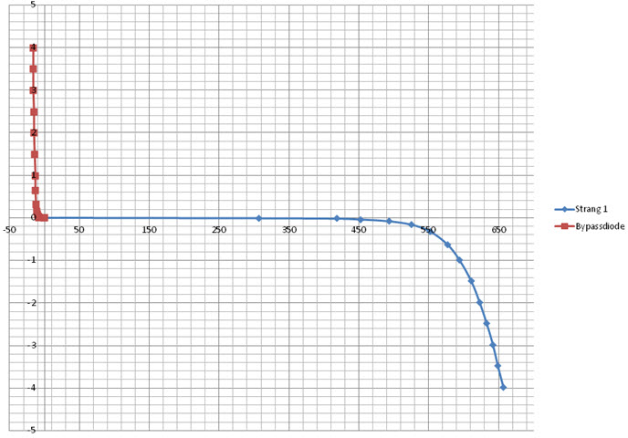

Theoretische Grundlagen - Dunkelkennlinien
Eine Dunkelkennlinie
Beliebt, da Bedingungen vereinfacht
Erschließbar: Dunkelkennlinie –> Hellkennlinie
Besondere Verwendung bei Fehleranalyse
Untersuchen von ganzen Modulsträngen
Heranziehen von Elektrolumineszenz-untersuchungen
Tiefergehende Auswertung als Hellkennlinie
Quelle: https://photovoltaikbuero.de/pv-know-how-blog/dunkelkennlinien-von-photovoltaikanlagen-messen/
Quelle: https://photovoltaikbuero.de/pv-know-how-blog/was-bringt-eine-kennlinienmessung-bei-der-fehlersuche-an-pv-anlagen/

Slide 14
Theoretische Grundlagen - Vergleich Nutzen
Hilfestellung für Neu- und Noch-Nicht-Kunden
Auswahl von Modulen z.B. basierend auf Beliebtheitsgrad
Überwachung von Performance über Zeit
Community basiert!
User laden Kennlinien hoch
User kommentieren & beurteilen Module
Auch für Q&A geeignet

Slide 15
Konzeptionelle Arbeiten

Slide 16
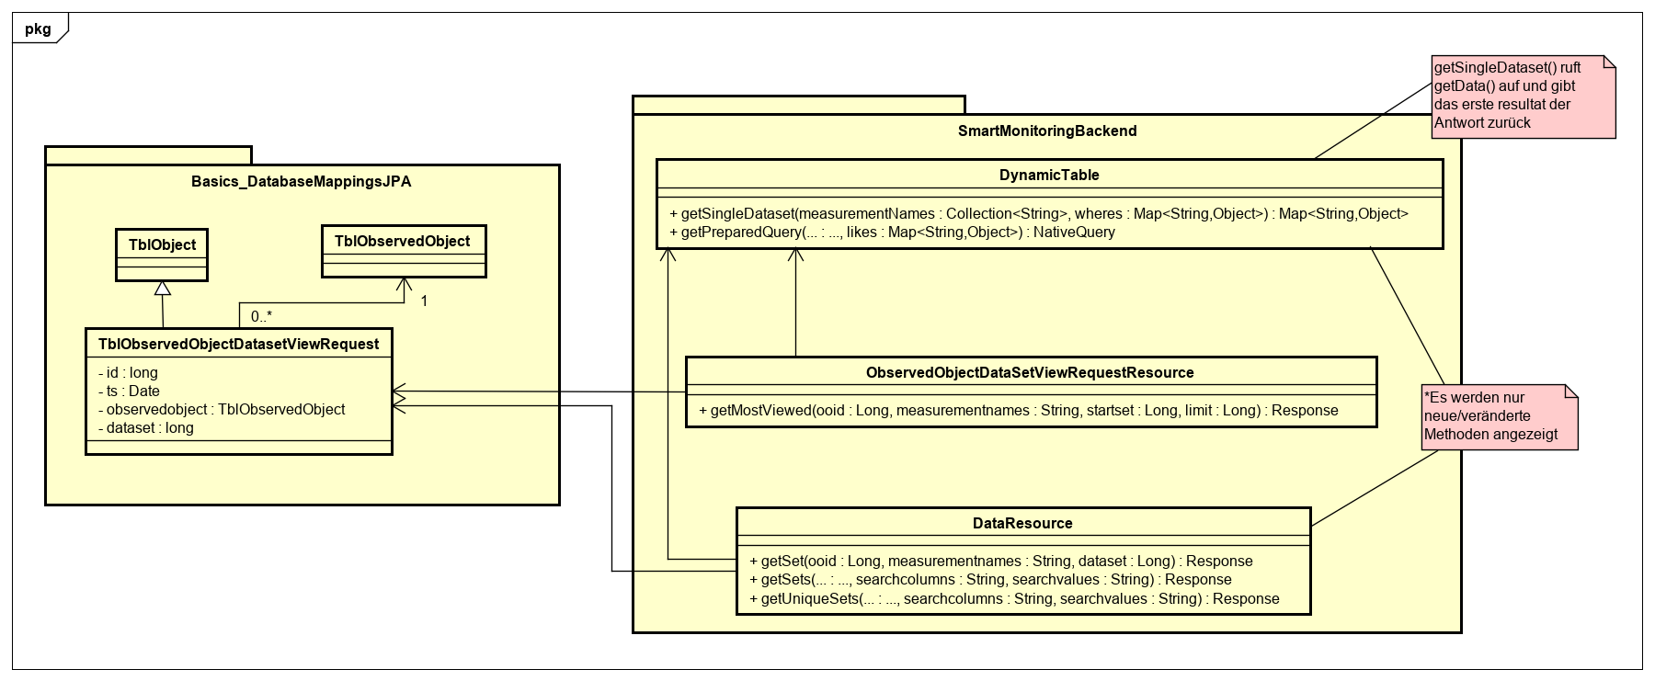
Konzeptionelle Arbeiten - Suche & View Requests

Slide 17
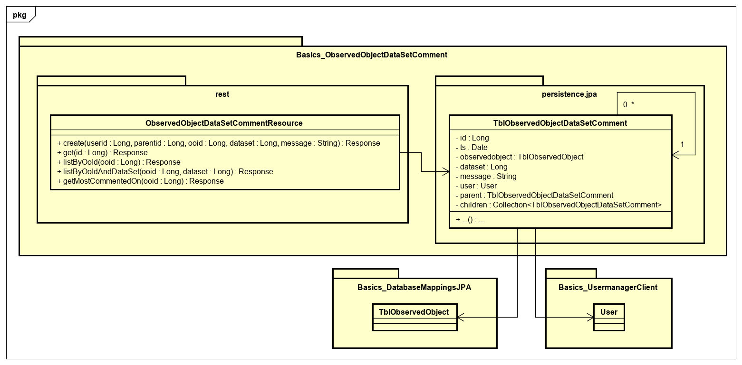
Konzeptionelle Arbeiten - Kommentare

Slide 18
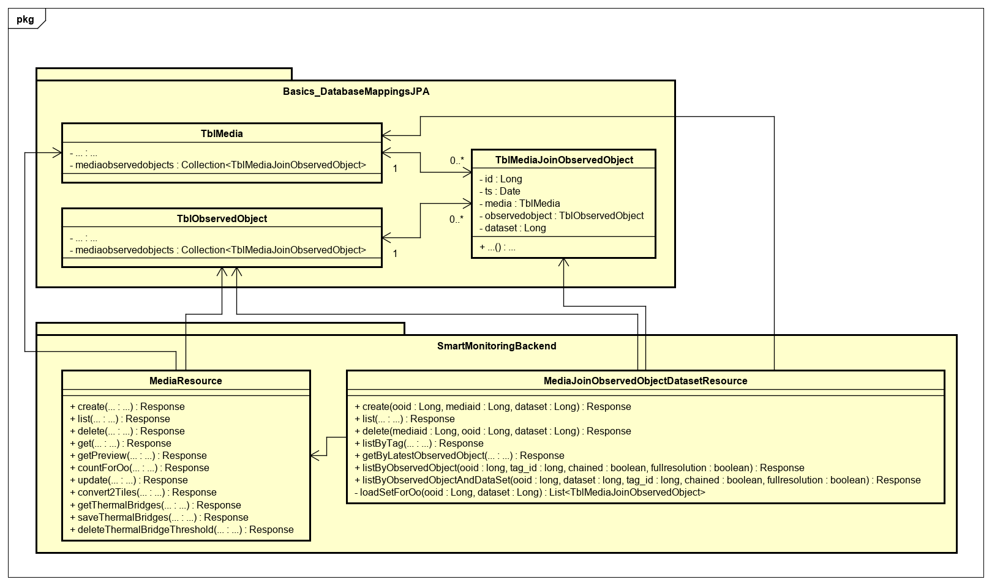
Konzeptionelle Arbeiten - Medien

Slide 19
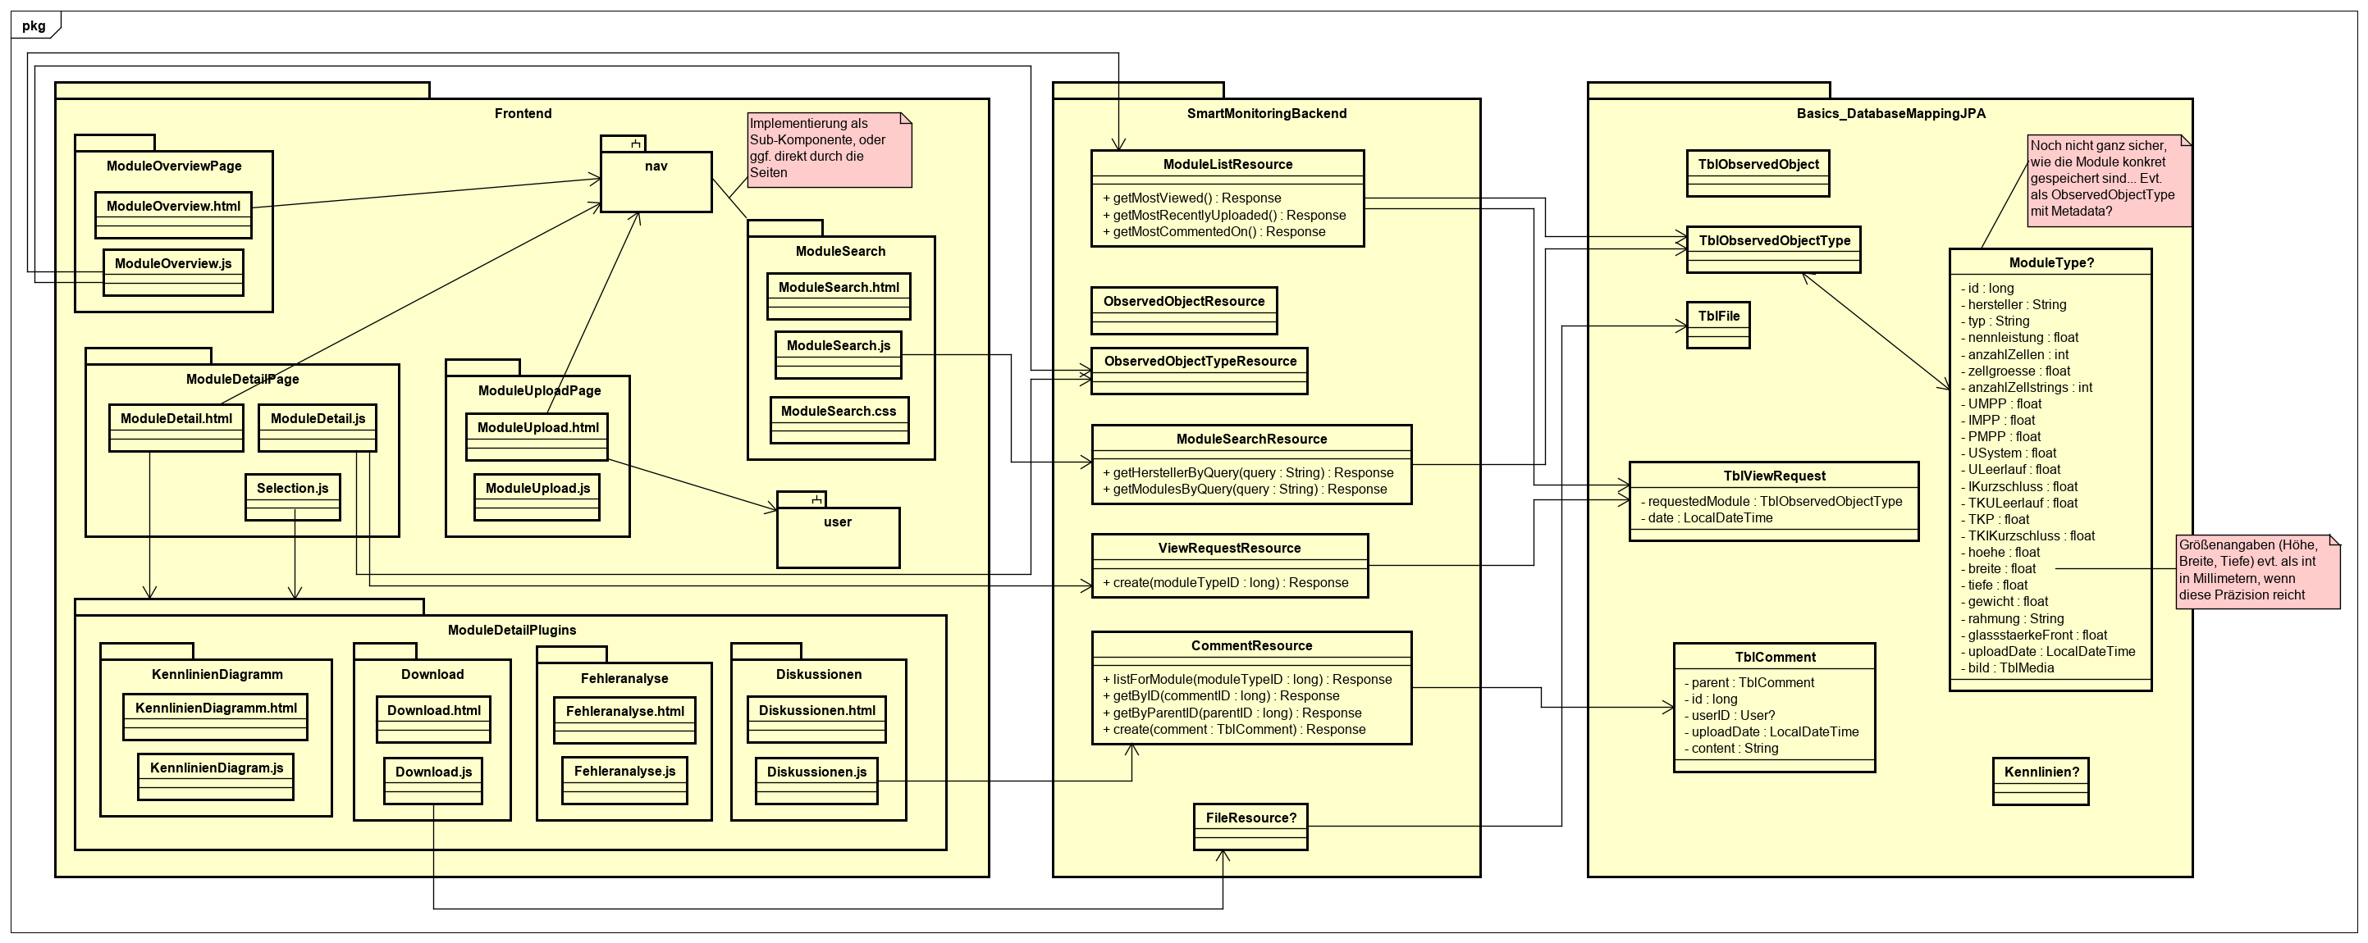
Konzeptionelle Arbeiten - Gesamt (alt)

Slide 20
Konzeptionelle Arbeiten - Gesamt (neu)

Slide 21
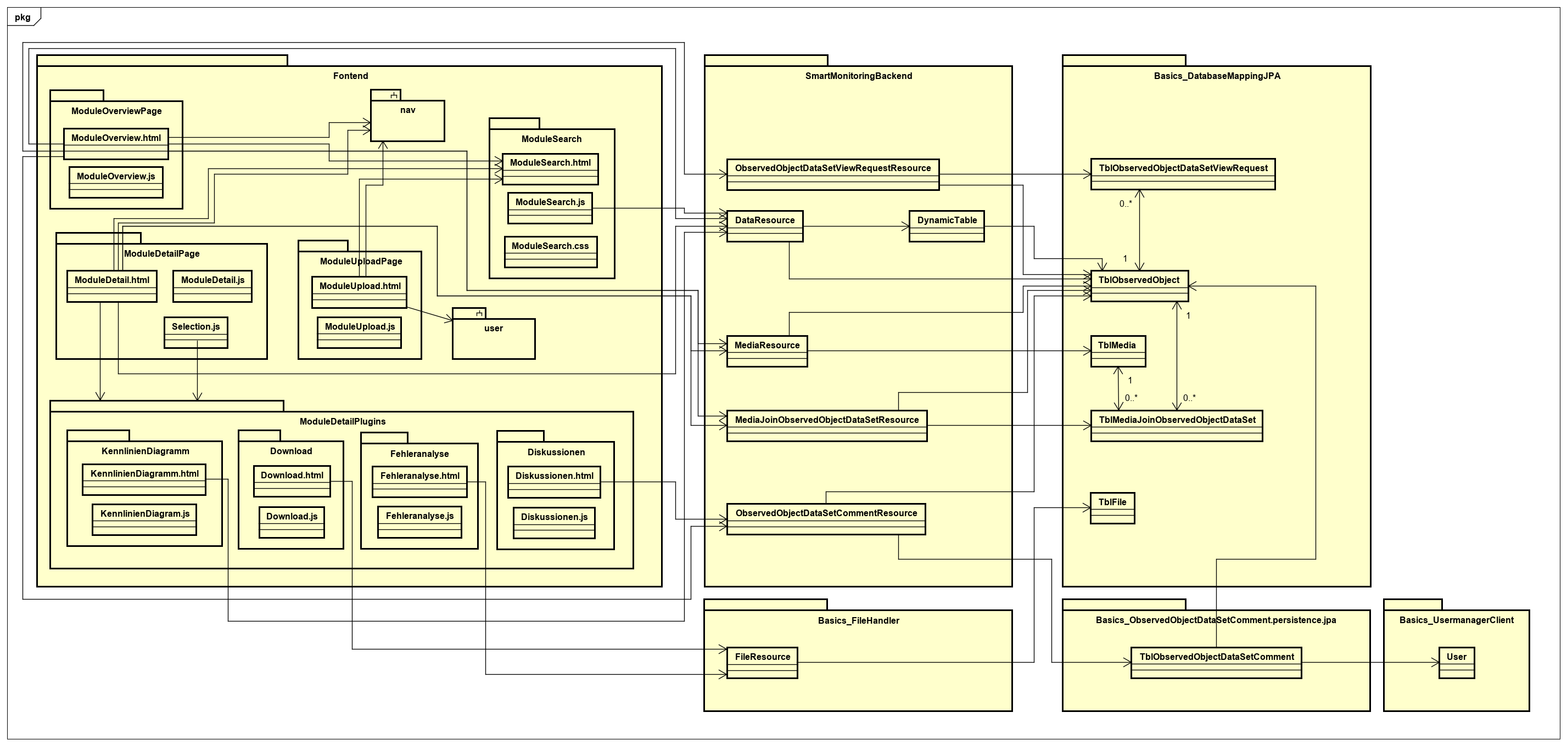

Slide 22
SW-Architektur

Slide 23
Codeimplementierungen

Slide 24
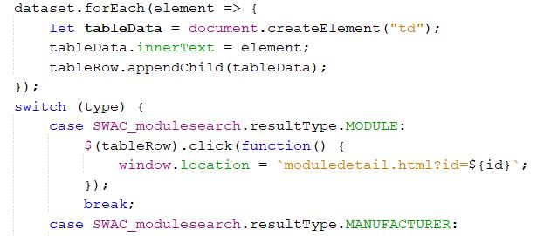
Codeimplementierungen – Handling der Suchergebnisse
Suchergebnis kann sein:
Hersteller
Suche nach Modultypen
Modultyp
Verweis auf Detailseite
Werden in gleicher Methode zugefügt
Idee: Enum zum Unterscheiden
Vorteil: Keine zweite Methode für gleichen Anwendungsfall

Slide 25
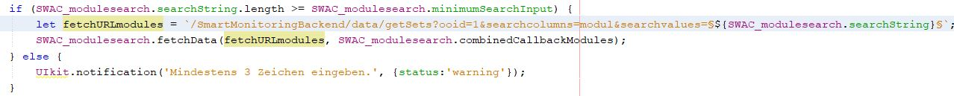
Codeimplementierungen – Ändern von Queryparametern
Anfragen an Backend über GET
Für Range-Query zur Suche Wildcardoperator (%) benötigt
Problem: Suchanfrage wird encoded: %AB wird zu «
Wildcardoperator musste neu definiert werden

Slide 26
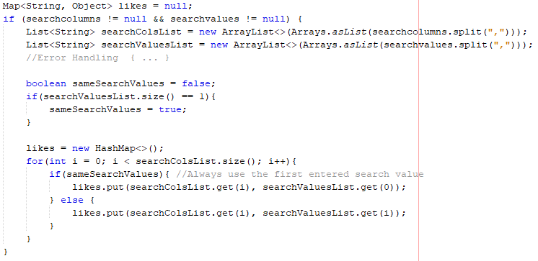
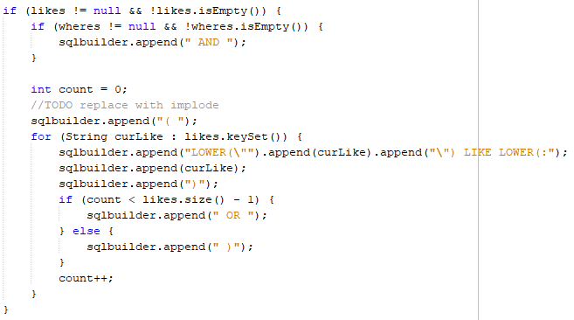
Codeimplementierungen – Backend Suche I
Parsen der GET-Parameter
Einfügen in die PreparedQuery

Slide 27
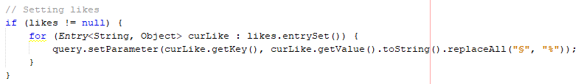
Codeimplementierungen – Backend Suche II
Parameter binden, Ersetzung von § zu %

Slide 28
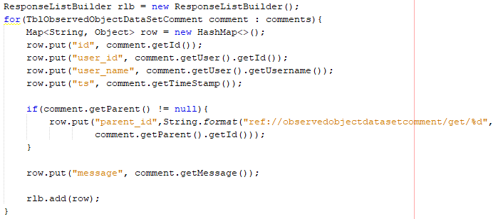
Codeimplementierungen – Backend Kommentare
Kommentare können verschachtelt werden
Parent-Kommentare müssen referenziert werden
SWAC übernimmt rekursiven Aufruf

Slide 29
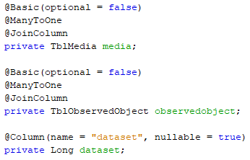
Codeimplementierungen – Backend Media
Vorher Media n : 1 ObservedObject
Ziel Media n : m ObservedObject
n:m Verbindung herstellen in der Join-Entity
Neuer Verweis in TblMedia und TblObservedObject

Slide 30
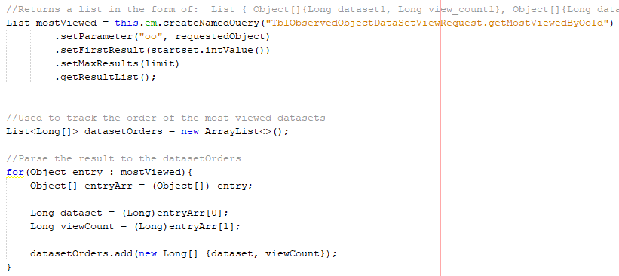
Codeimplementierungen – Backend View Requests
Query zu „getMostViewedByOoId“
SELECT t.dataset, COUNT(id) AS view_count
FROM TblObservedObjectDataSetViewRequest t
WHERE t.id = :id
GROUP BY t.dataset
ORDER BY view_count DESC

Slide 31
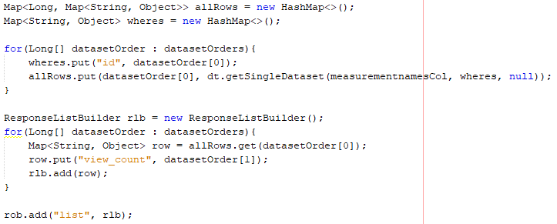
Codeimplementierungen – Backend View Requests II
Holen der einzelnen Datensätze - Individuelle Query für jeden Datensatz
Problem
WHERE id = :id
Mögliche Lösung
WHERE id IN (:id0, :id1, …)

Slide 32
Ausblick und Fazit

Slide 33
Ausblick
Fertigstellung der Moduldetailseite
Modul-Upload Seite
Dokumentation
Projektbericht

Slide 34
Fazit
Erstellung des Grob- und Feinkonzepts zu Beginn war sehr hilfreich
Kommunikation im Team und Gruppendynamik war gut
Planung zum Teil schwierig
Da Überblick über das gesamte Projekt noch nicht vorhanden war
Teilweise Missverständnisse bei den Anforderungen
Wurden bei Besprechungen größtenteils beseitigt
Zeitplan teilweise eingehalten
Zum Teil schwierig perfekt einzuhalten
Durch dynamische Vorgehensweise wurde der Zeitplan gut ausbalanciert

